Slide 1
Детский сад № 21 Кинешемской прядильно-ткацкой фабрики №1 начинает начинает свое летоисчисление с 1971 года.
Руководство дошкольным учреждением принимает
Хлопунова Маргарита Константиновна.

Slide 2
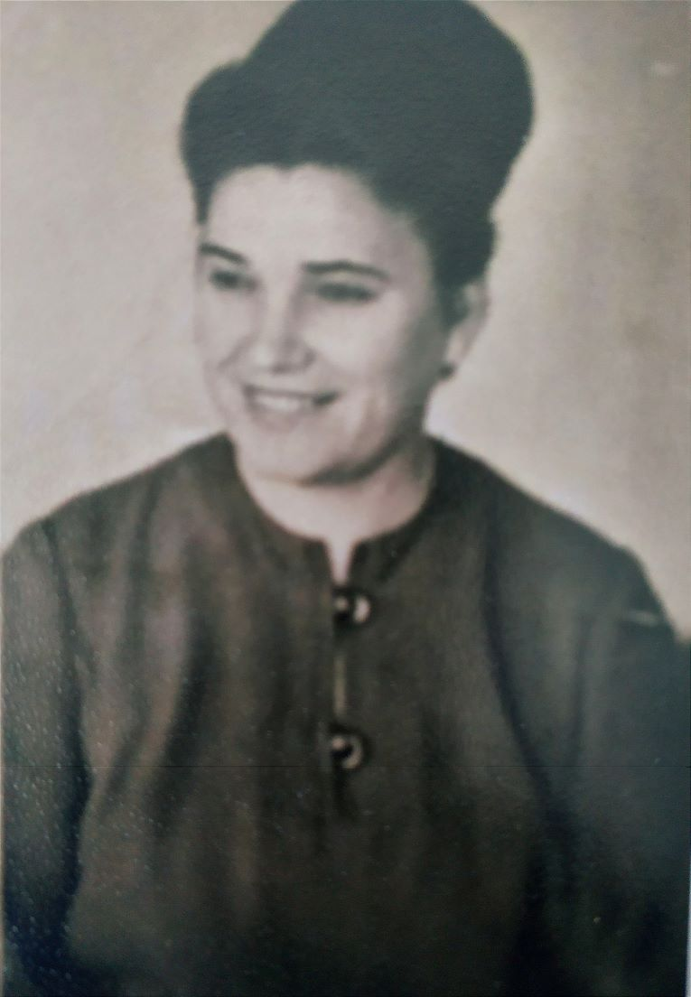
Хлопунова Маргарита Константиновна заведующий
Руководила д/с №21 с 1971 по 1980 год
Маргарита Константиновна закончила Кинешемское педагогическое училище. Некоторое время работала воспитателем в детском саду №33.

Slide 3
Грамотного, ответственного педагога отметило руководство, её кандидатура была поддержана для выдвижения на должность заведующего нового дошкольного учреждения. Инициативный, целеустремленный руководитель возглавила новый коллектив. Все необходимо было начинать с чистого листа.
Под её руководством начинают работать педагоги:
Груздева Анна Ивановна,
Слабуха Зинаида Петровна,
Туманова Наталья Николаевна,
Яблокова Валентина Викторовна,
Урвачева Татьяна Александровна,
мед.сестра Леонтьева Галина Васильевна,
мл. воспитатель - Чумакова Анна Григорьевна,
повар - Девочкина Альбина Ивановна,
прачка - Касаткина Римма Григорьевна.
В 1980 году Хлопунова М.К. была назначена руководителем дошкольного учреждения № 17 треста «Кинешма строй».
Награждена званием «Ветеран труда».

Slide 4
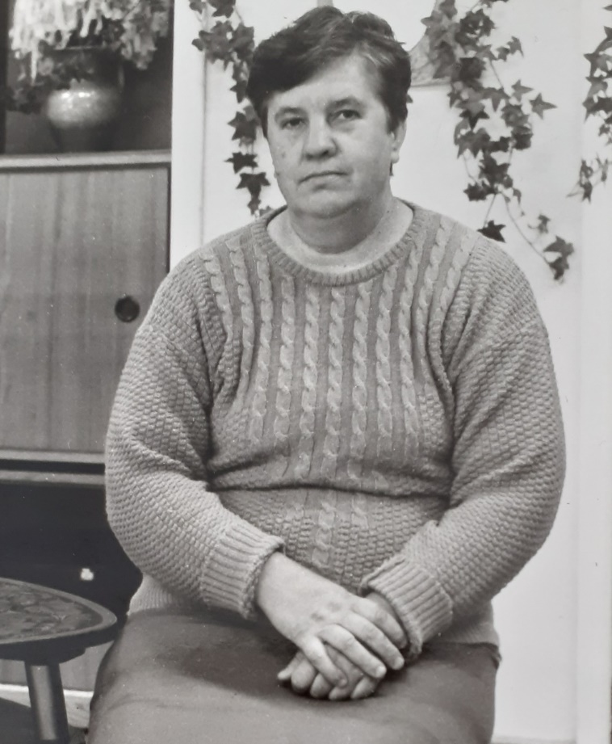
В середине 90-х годов заведование детским садом принимает
Киселёва Тамара Павловна
заведующий
Годы учёбы: Кинешемское педагогическое училище с 1962 по 1966 год.
Шадринский государственный педагогический институт с 1968 по 1974 год.
Специальность - преподаватель педагогики и психологии в дошкольном педагогическом училище и методист по дошкольному воспитанию.

Slide 5
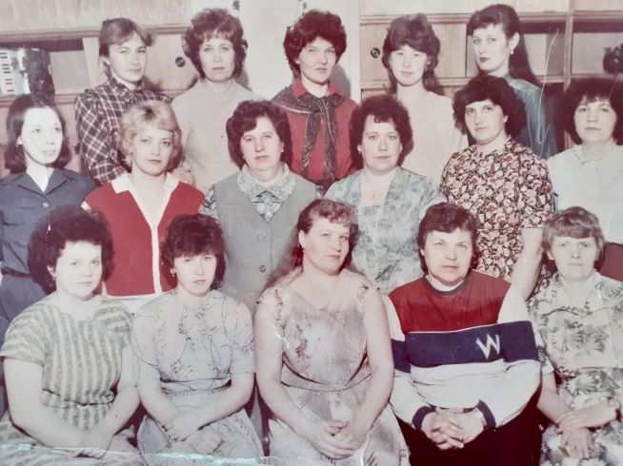
Коллектив сотрудников детского сада, возглавляемый заведующим Киселевой Т.П. в 1980 - 1990 годы.
Воспитатели:
Груздева А.И.,
Лебедева Л.К.,
Цикунова Г.Н.,
Туманова Н.Н,
Крошкина С.А.,
Озерова И.А.,
Бердяева М.А.,
Смирнова М.Ю.,
пом.воспитателя Чумакова А.Г.
прачка Касаткина Р.Г.

Slide 6
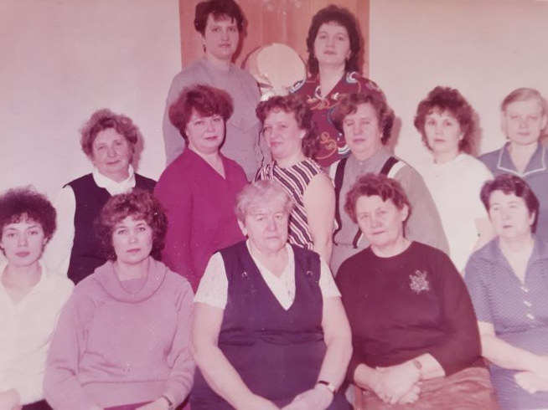
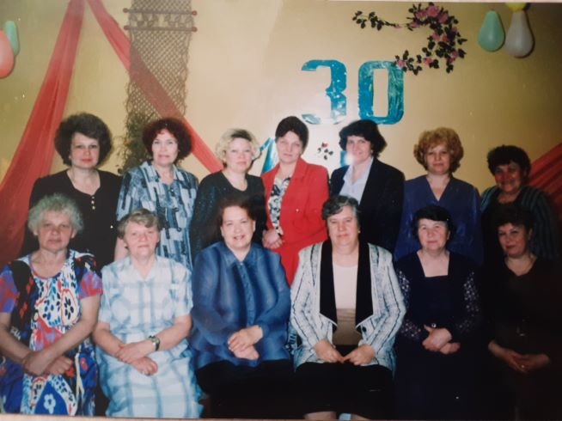

Slide 7
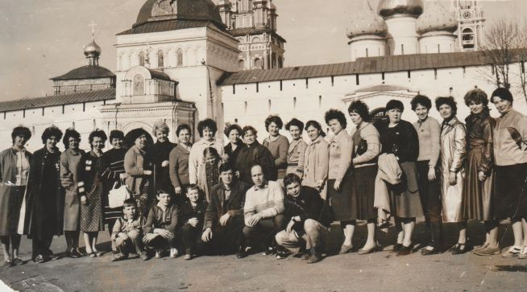
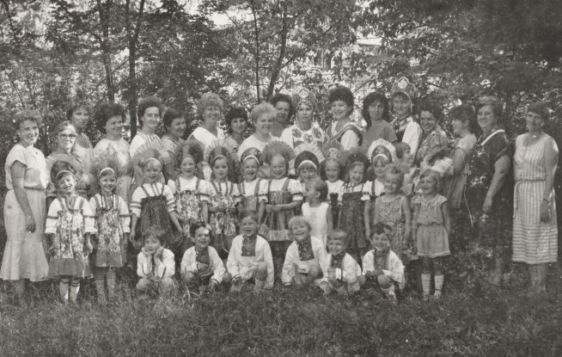
Под руководством заведующей Киселёвой Т.П. коллектив детского сада в 1982 году подготовил конкурсный номер "Русский народный танец", который стал победителем. Педагоги, подготовившие детей были награждены экскурсией в Загорский государственный историко-художественный музей-заповедник.

Slide 8
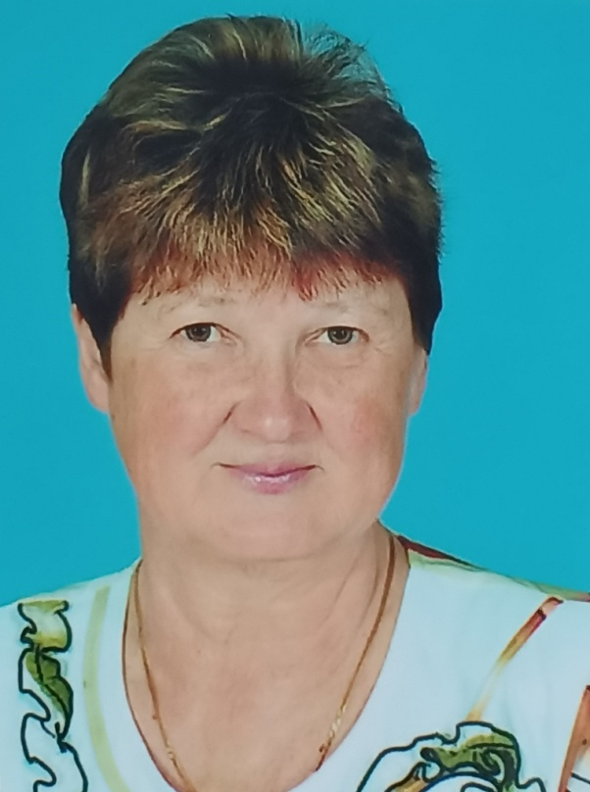
В 2000-х годах эстафету управления дошкольным учреждением принимает Луховская
Нина
Валентиновна заведующий
С 1971-1974 годы Нина Валентиновна проходила обучение в Кинешемском педагогическом училище.
С февраля 1976 года по август 1994 года работала воспитателем в детском саду №33. С сентября 1994 года по май 2004 года работала воспитателем в МДОУ детский сад №21. В мае 2004 года Нина Валентиновна была назначена на должность заведующего МДОУ д/с №21. И была на руководящей должности до августа 2013 года, затем вышла на пенсию.

Slide 9
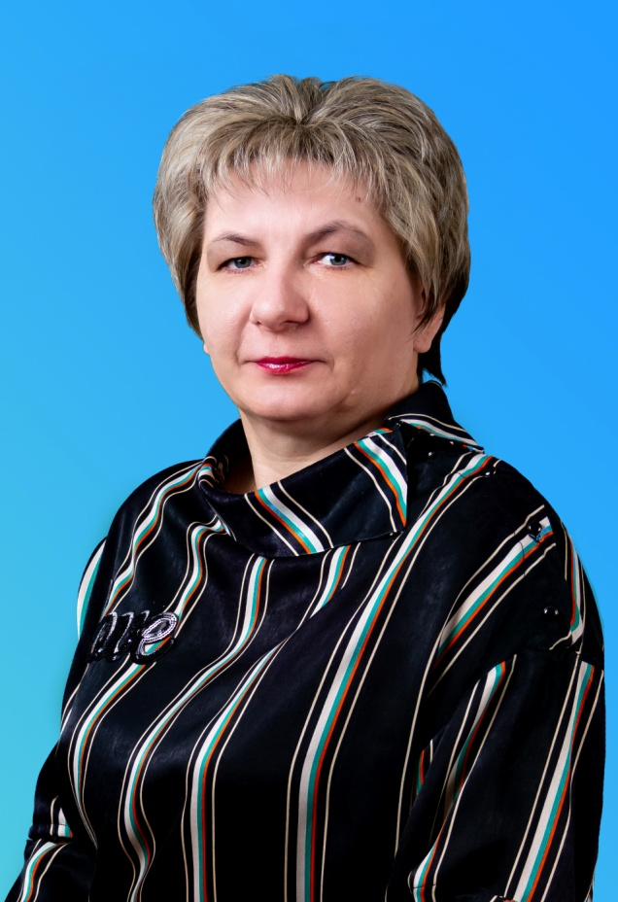
В 2013 году на должность заведующего МБДОУ детский сад №21 назначена
Околодкова
Ирина
Николаевна заведующий
В 1989 году Ирина Николаевна окончила среднюю школу №1 и поступила в педагогический класс при средней школе №18. В 1990 году получила специальность «Воспитатель детского сада» и по распределению была направлена на работу в ясли-сад №50. Работая поступила на заочное обучение в Кинешемское педагогическое училище, окончив его Ирина Николаевна сразу же поступает в Шуйский государственный институт на заочное отделение. В 2003году окончила и получила диплом по специальности «Дошкольная педагогика и психология».

Slide 10
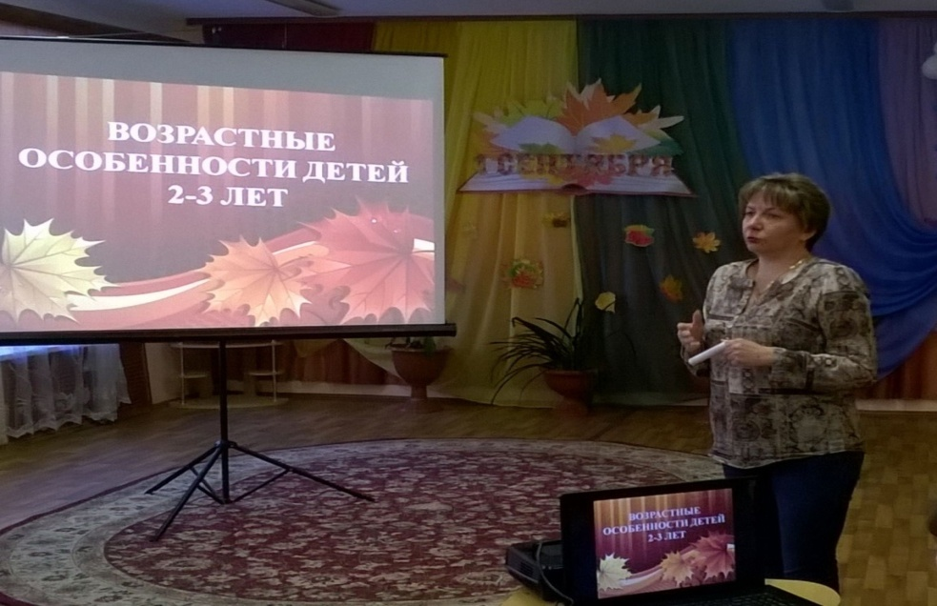
Далее работала воспитателем в детский садах: №32,40,1,22. В 2007 году перешла на работу в детский сад №32 на должность старшего воспитателя и проработала там 6 лет.
С 21 октября 2013 года Ирина Николаевна была назначена руководителем МДОУ детского сада №21 и по настоящее время работает на руководящей должности.
За свой профессианолизм была награждена: грамотой Управления образования, Почетной грамотой Администрации г.о. Кинешма, Грамотой Городской думы г.о. Кинешма. Стаж педагогической работы – 32 года.

